Slide 1
Des situations

Slide 2
Consignes
Sur une feuille lignée, faites un entête avec le titre Des situations.
L’enseignant présentera 4 situations différentes.
Vous devrez prendre des notes sur ces situations afin de trouver ce qu’elles ont en commun.

Slide 3
Situation # 1 : La place Tian’anmen

Slide 4
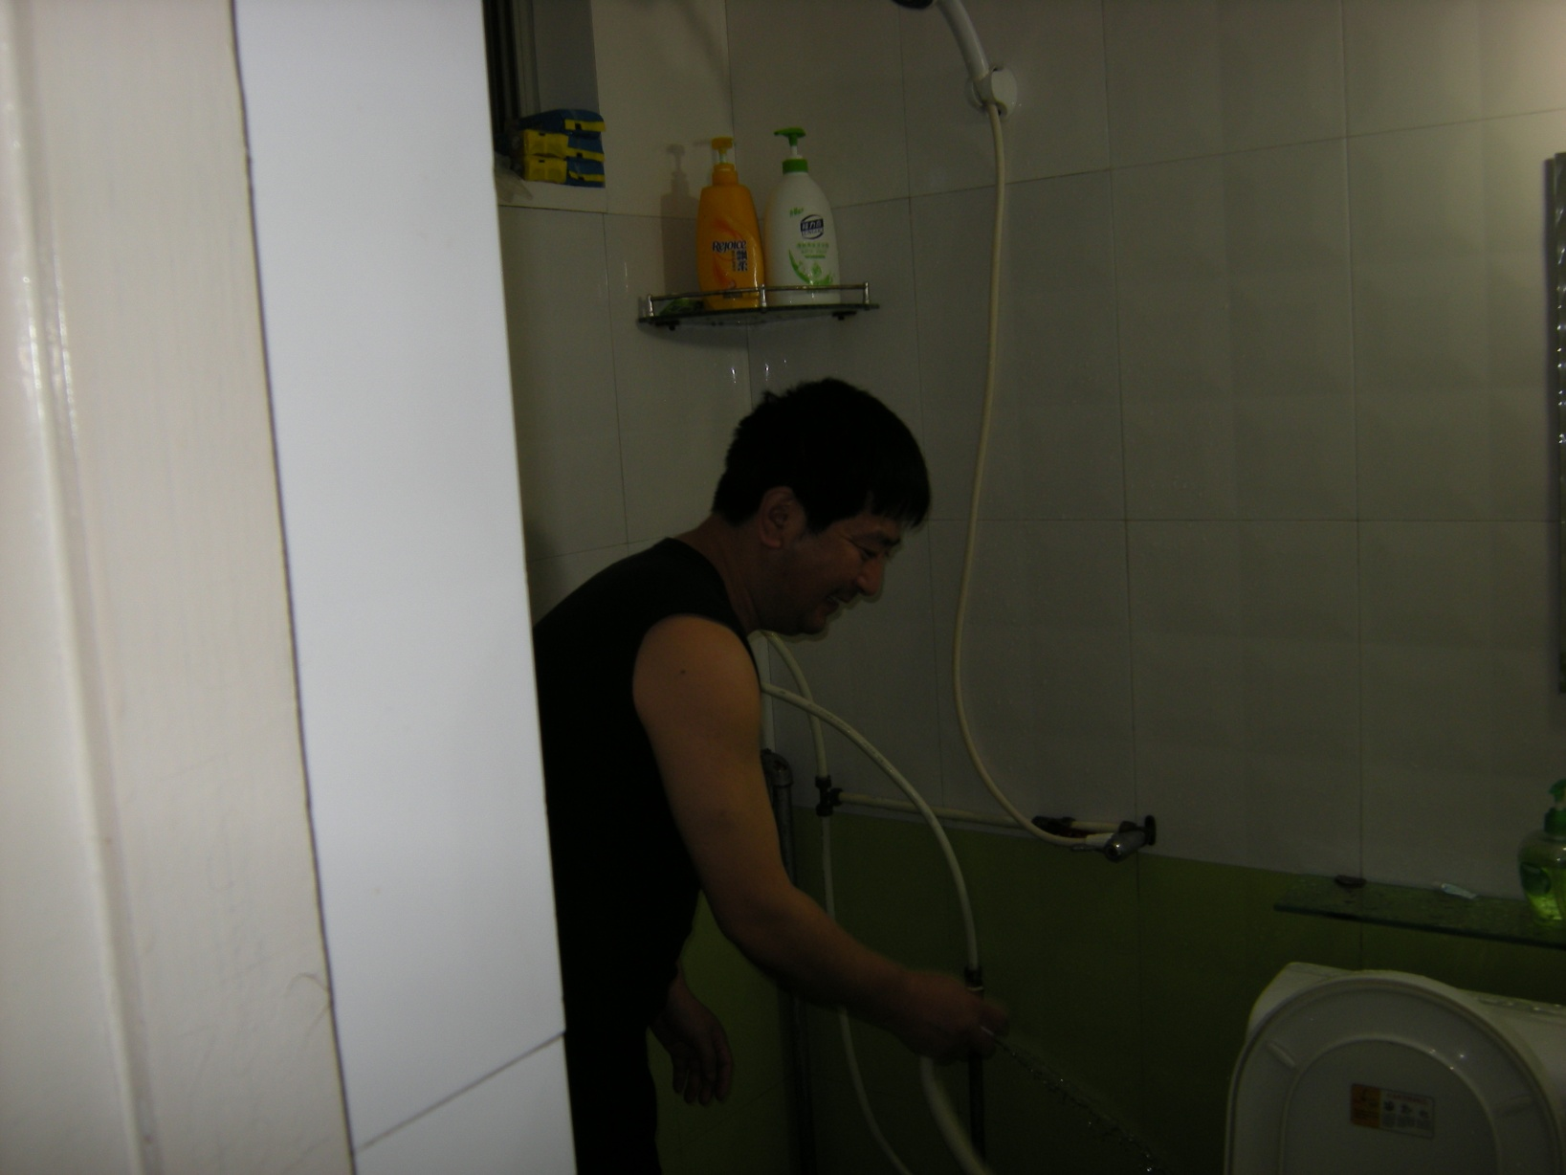

Slide 5
Situation # 2 : L’effet du témoin (The Bystander Effect)

Slide 7
Situation # 3 : Le pays des aveugles

Slide 8
Situation # 4 : 1984

Slide 9
Observer ces deux personnages
Quel est leur rapport à l’autorité?

Slide 10
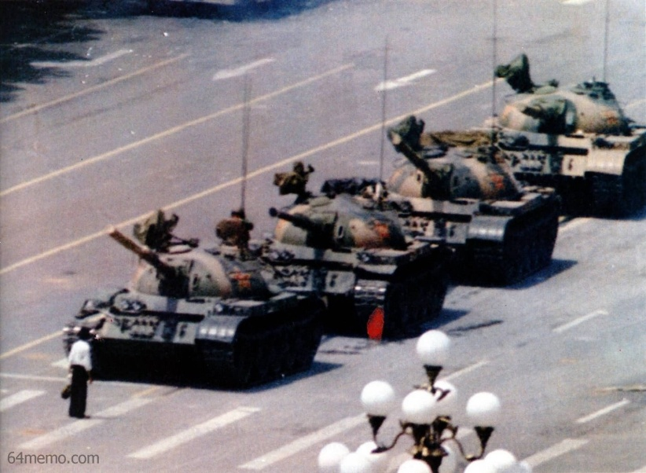
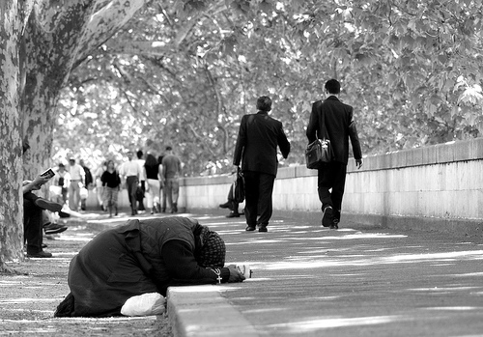
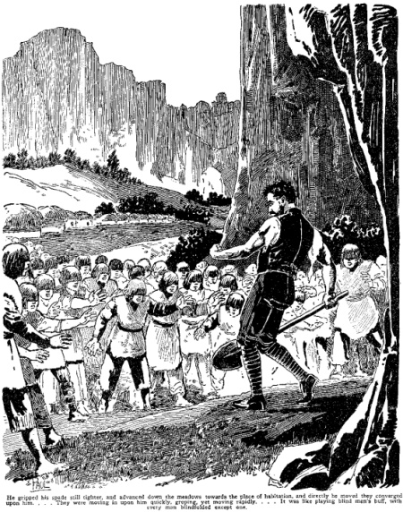
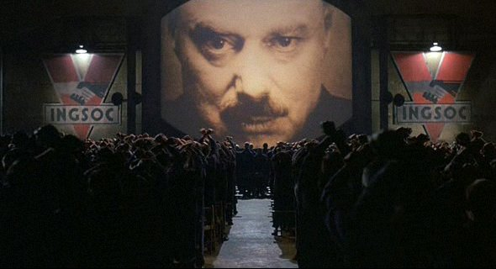
Situation # 1 : La place Tian’anmen
Situation # 2 : L’effet du témoin
Situation # 3 : Le pays des aveugles
Situation # 4 : 1984

